Slide 1
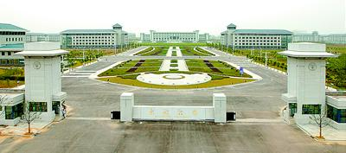
不断加强行车安全管理
解决好师生校园最后一公里
汽车运输服务中心
2024年6月

Slide 2
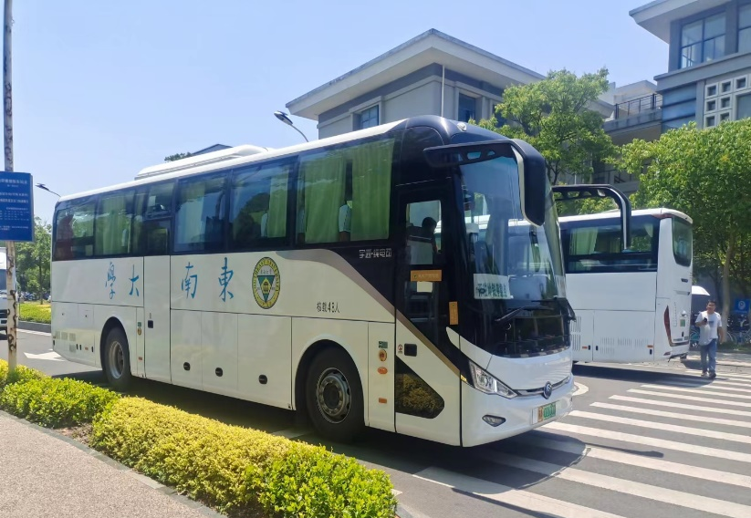
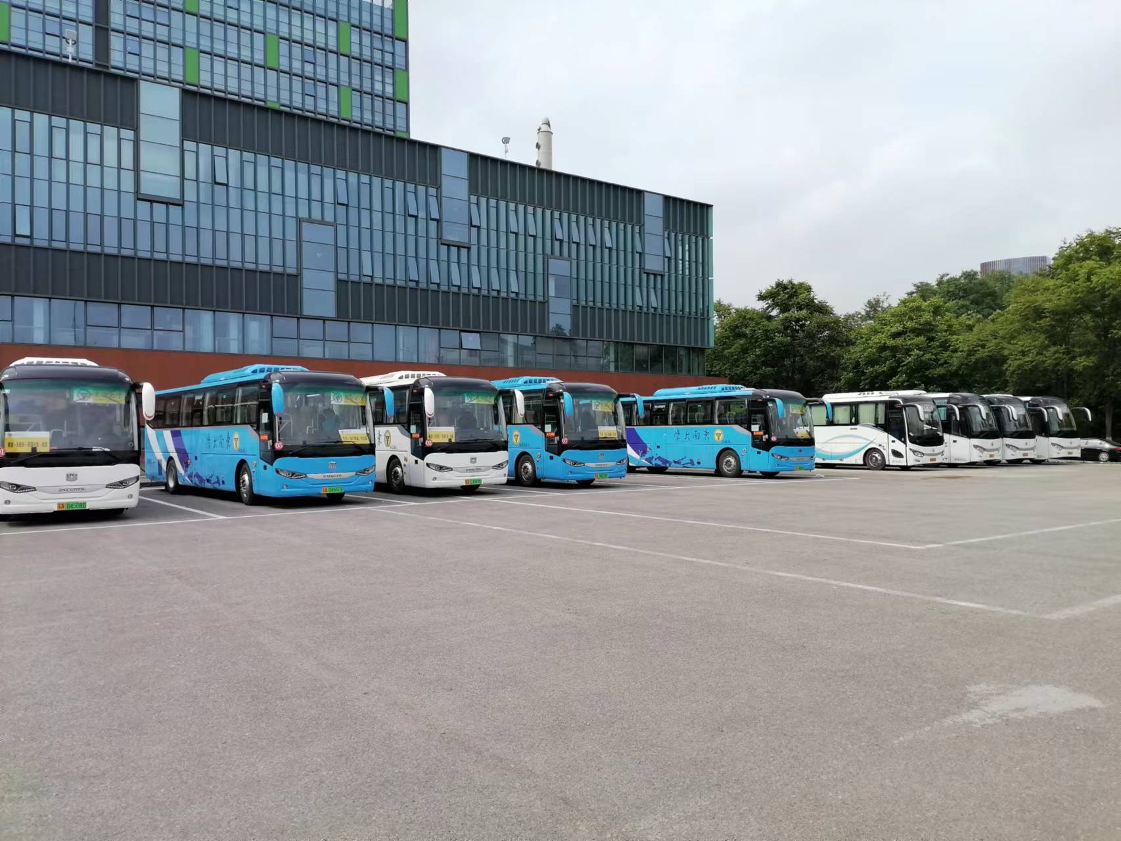
尊敬的各位老师、同学：
上午好。
2024年以来，汽运中心在校园接驳车，苏源、兰台接驳车班线全力服务好师生，做到安全、平稳、高效、便捷，有效保障了师生校园的交通出行。1-5月份，校园接驳车（地铁站）运行7406趟次，运送师生31万人次；苏源（无线谷）接驳车运行10700趟次，运送师生25.9万人次；兰台接驳车运行9086趟次，运送师生14万人次。校园接驳车安全行车21万公里。
上半年收到师生各类表扬信6封，锦旗1面。收到师生有效投诉3起，涉及接驳车超速、不礼让行人以及鸣号。还有个别驾驶员在服务过程中的态度存在问题。

Slide 3
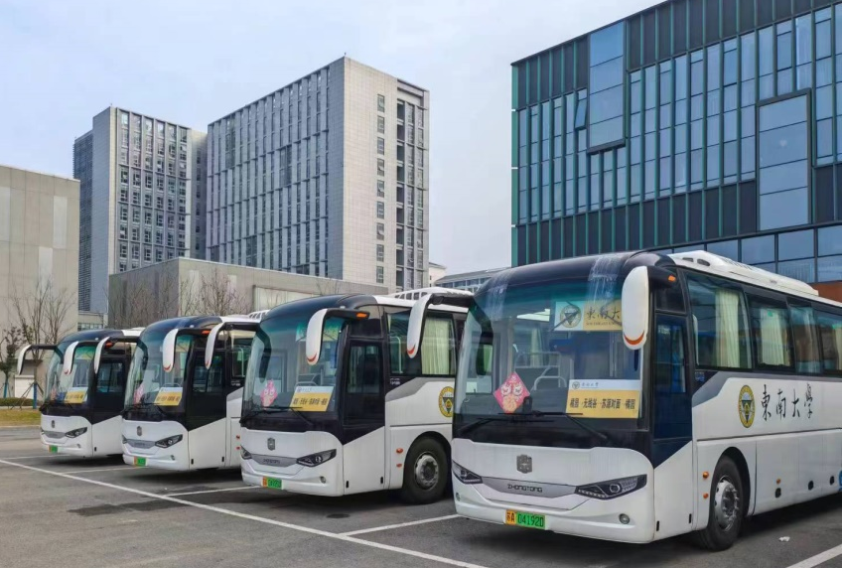
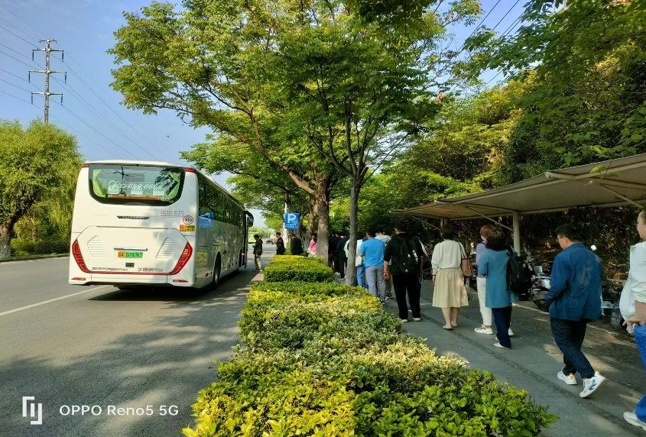
一、 校园接驳车，苏源、兰台班线运行情况
2024年1-5月份，校园接驳车工作日运行64趟次，节假日运行27趟次；苏源（无线谷）、兰台接驳车工作日对开130趟次、140趟次；节假日对开80趟次、82趟次。在三类接驳车，全天运行服务约300多趟次的情况下，还全力以赴做好增值服务，在重大节假日，如：五一、春节以及周末期间，根据学生流量情况适时增加趟次。在假期初期，增开苏源、兰台直达地铁站的接驳车，在假期末增开地铁站至苏源、兰台直达接驳车。
根据学校大型活动的要求，接驳车也会不断调整，做好各类活动的公告，及时安排车辆做好服务；做好无线谷的延伸服务，在无线谷对面的载体每天安排车辆接送学生；周末为团建的班级开通免费接驳车。

Slide 4
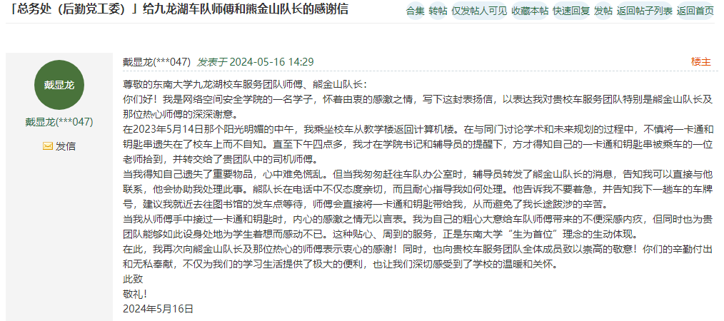
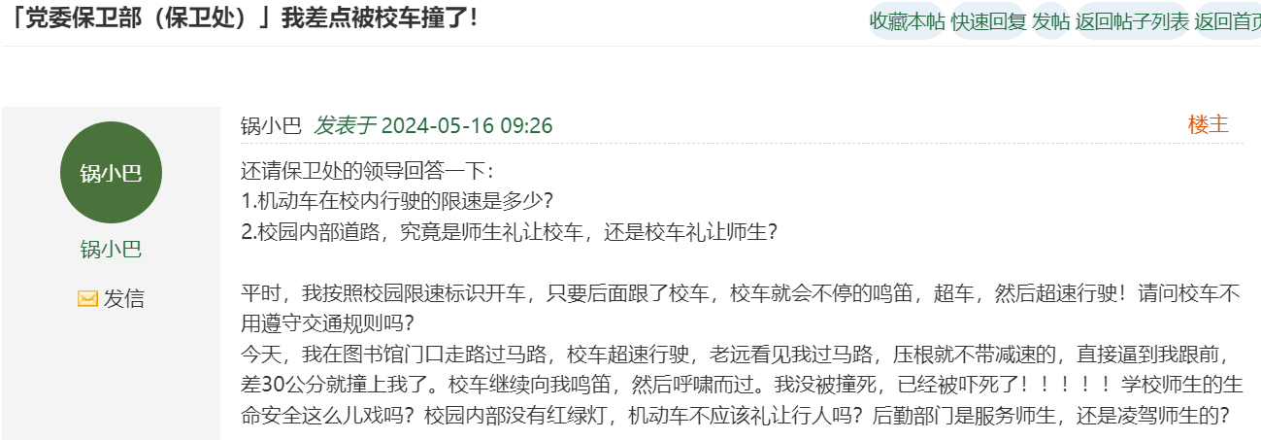
上半年，大车队全力做好交通服务，收到表扬信6封，锦旗1面。同时收到学生有效投诉3起，主要涉及校园接驳车校园内超速现象时有发生；鸣号；不礼让斑马线。接驳车在校园内部的安全行车是安全工作的重点，一直严格要求并执行相关行驶规定。针对学生投诉，立即对所有接驳车驾驶员再次进行提醒并重申减速慢行、礼让斑马线、禁止鸣笛等安全措施，同时安排管理人员到图书馆东、梅园转盘、北门转盘等地值守、检查，确保同学们在校园内的出行安全。
表扬信值得宣传，这是师生的认可。投诉信，是师生在乘坐接驳车时遇到的问题，及时对投诉情况进行分析，找差距，促提升。

Slide 5
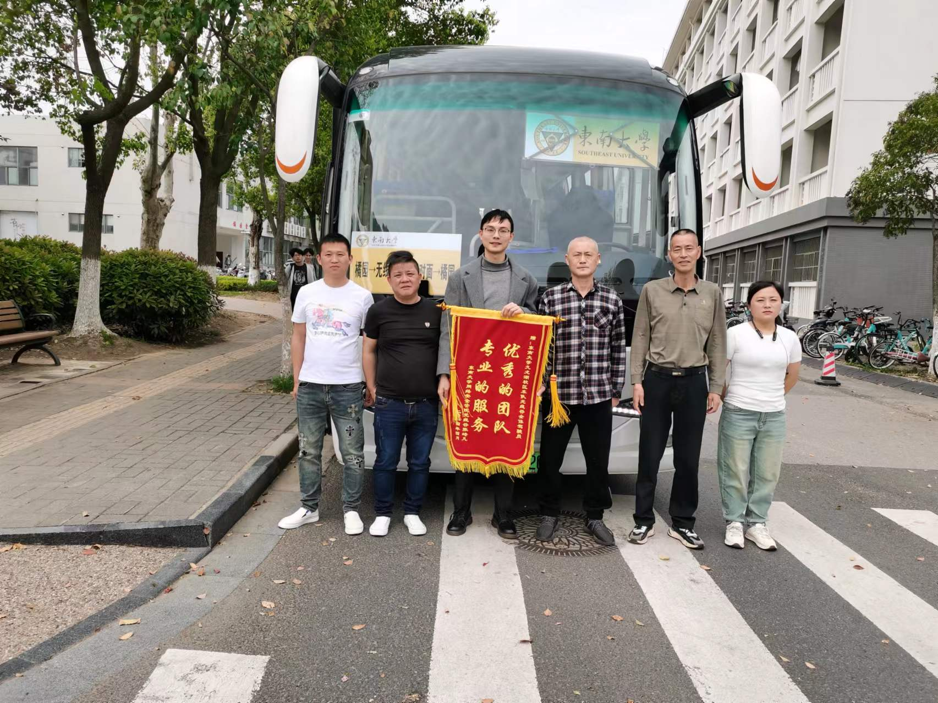
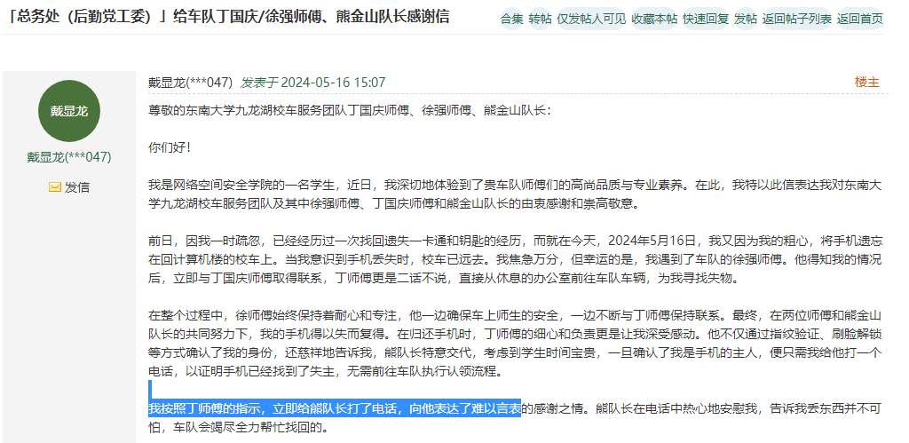
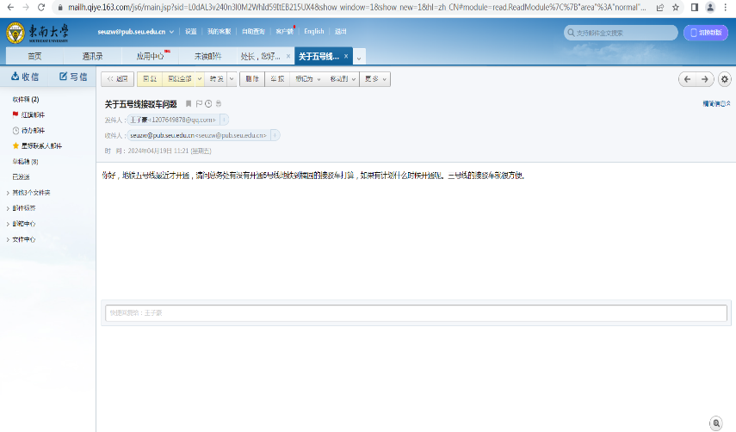

Slide 6
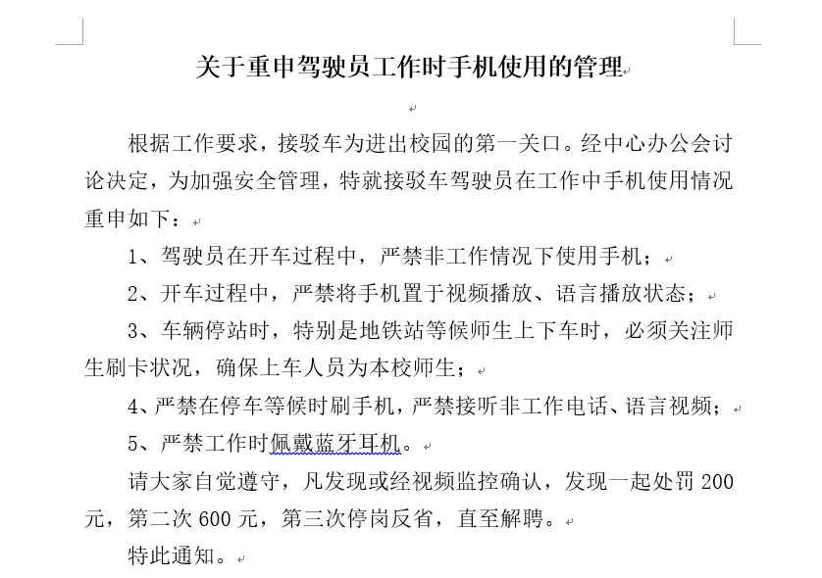
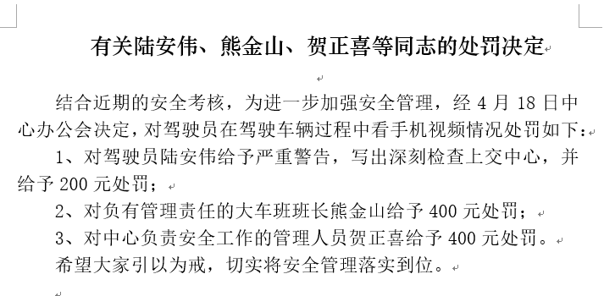
二、不断加强内部管理，确保交通运行顺畅。
校园行车安全是关键，重点加强车辆的安全检查力度。1-5月份开展大客车车场日21次，安全查车340台次，检查出车载GPS监控系统、灭火器、空调等问题，都及时进行了处理。做到车辆不带病上路，确保了车辆的安全。
进一步加强内部管理，对驾驶员使用手机、安全行车等做好管理，严格要求，并进一步规范制度。对违反规定的驾驶员进行处罚，确保行车安全。同时组织大客车驾驶员进行安全教育、警示教育、技能培训，不断提高技能，提升服务水准。

Slide 7
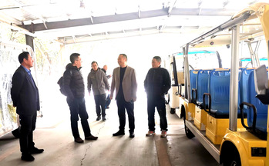
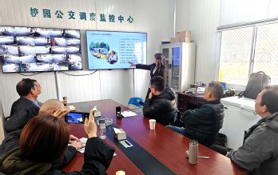
三、做好校园观光车的前期调研工作
随着校园交通的变化，三月份，赴江南大学调研，实地查看该校校园小巴士运营情况，听取社会企业在服务高校运营校园小巴士情况。就校园小巴士运营以来出现的问题，尤其是特别需要关心关注的重点难点进行详细了解和咨询，座谈会后调研组一行还乘校园小巴士到校园各站点，对江南大学校园交通、智慧站点建设、学生乘坐情况现场察看，了解每个站点学生排队等车情况，对于车辆高峰、平峰段的调配， 服务师生情况进行全面了解。
结合兄弟高校校园小巴士服务案例，下一步将会同校内职能部门共同讨论我校接驳优化方案，更好地服务师生，解决好师生校园的交通出行。

Slide 8
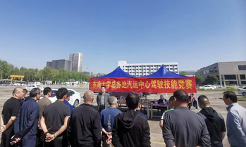
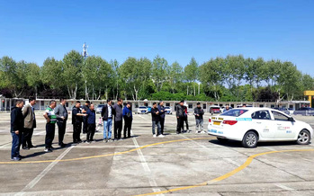
四、不断开展业务技能提升，组织驾驶技能竞赛
服务好师生，业务技能提升是关键。为进一步提升驾驶员安全行车和交通保障能力，四月份，组织开展驾驶员驾驶技能竞赛。作为日常技能提升和培训，汽运中心做到全员参与竞赛，在考核基础技能的同时，对驾驶业务提升，增加考核的难度，切实提升各种环境下的业务能力。
技能竞赛主要考核“S”弯、侧方位停车、倒车入库、原地掉头等项目。在“S”弯项目上，开进倒出，无形中增加了难度；原地掉头是在7.8米直径圆圈内三进两退掉头，稍有出入就会压线，被扣分。考核中，驾驶员普遍体会难度很大，增强驾驶员对技能提升的认知，更好地服务师生。

Slide 9
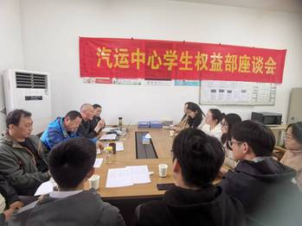
五、加强与院系交流，更好服务师生
为加强与学生间的交流，更好地做好交通服务工作，解决学生在校园的交通出行，三月份，与学生权益部召开座谈会，就苏源、兰台接驳车的运行服务情况听取学生意见和建议，来自土木、经管、生医、马克思主义学院的同学来到汽运中心，与中心管理人员、驾驶员面对面进行座谈交流。
权益部学生就接驳车在高峰时段学生上下课时间与接驳车发车时间的对接、部分时间节点车辆的调整和安排、如何更好利用接驳车的资源等提出自己的想法，对部分时间点优化接驳车的运行提出建议。汽运中心与社会服务企业对学生的提出问题一一回答，对接驳车运行时间的安排情况进行说明，让学生进一步了解校园接驳车的运行及服务情况。汽运中心将不断和学生加强沟通和联系，多方听取意见，结合学生上下课时间的变化，共同将苏源、兰台接驳车线路服务好。

Slide 10
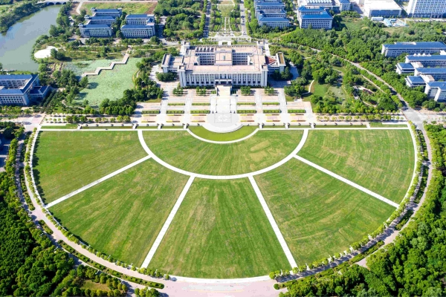
各位老师、各位同学：
解决好师生在九龙湖校区的交通出行是汽运中心每一名员工的责任和义务。我们秉承服务师生理念，全心全意为师生做好服务保障。下一步我们将更好地提升服务理念，着力在接驳车运行服务上下功夫，不断优化校园交通，结合校园观光车、地铁五号线的全线开通，设计出符合九龙湖特点的交通出行方案，为师生提供高效、安全、平稳的接驳车服务，解决师生最后一公里。
谢谢大家！

